Slide 1
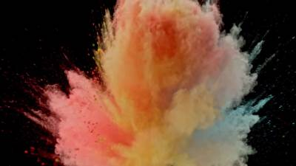
Difúze barviva ve studené a horké vodě
Fyzikální pokus 20.10.2023

Slide 2
Zadání
Pomůcky:
2 stejné průhledné nádoby
Studená a horká voda
Barvivo (potravinářský sirup, hypermangan, čaj)
Postup:
Do jedné nádoby nalijeme studenou vodu
do druhé horkou vodu
Do obou nádob vhodíme (vypustíme) současně barvivo.

Slide 3
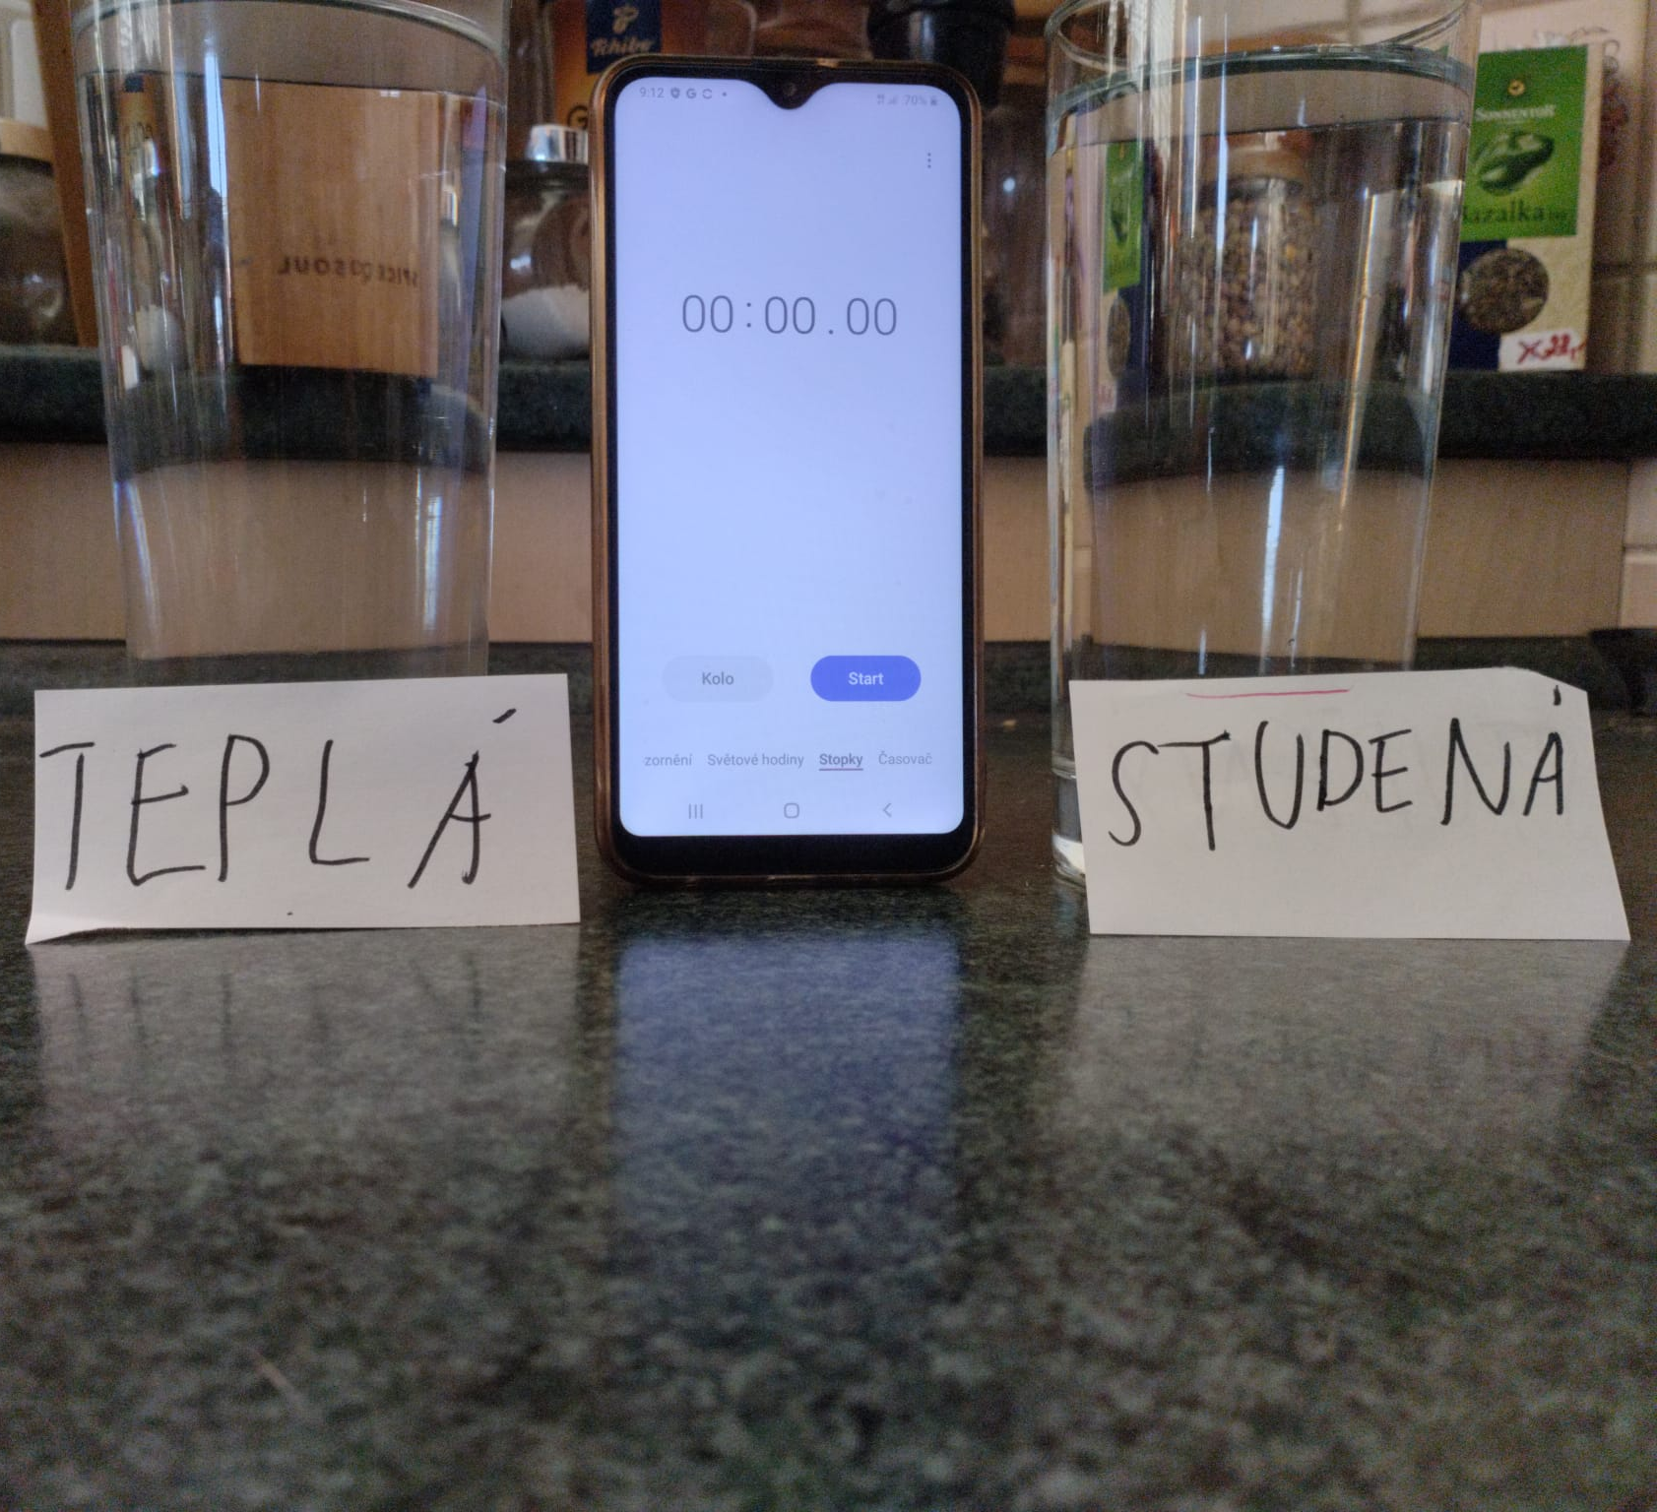
Jsme připraveni a můžeme začít!

Slide 4
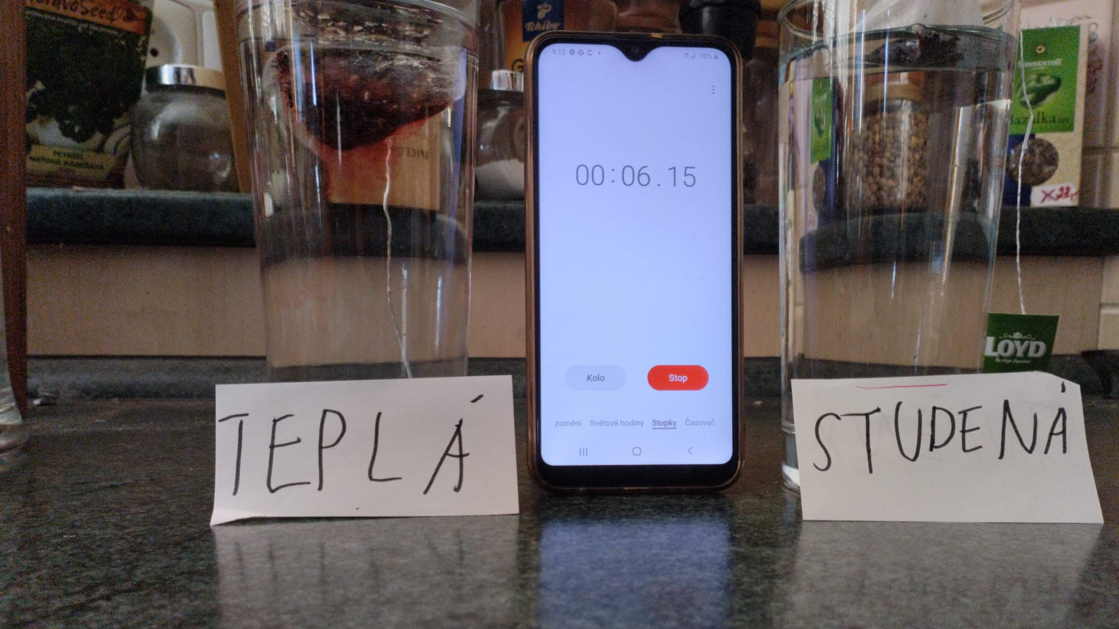
Začali jsme, vidíme že čaj v teplé vodě se začíná dříve potápět než ve studené

Slide 5
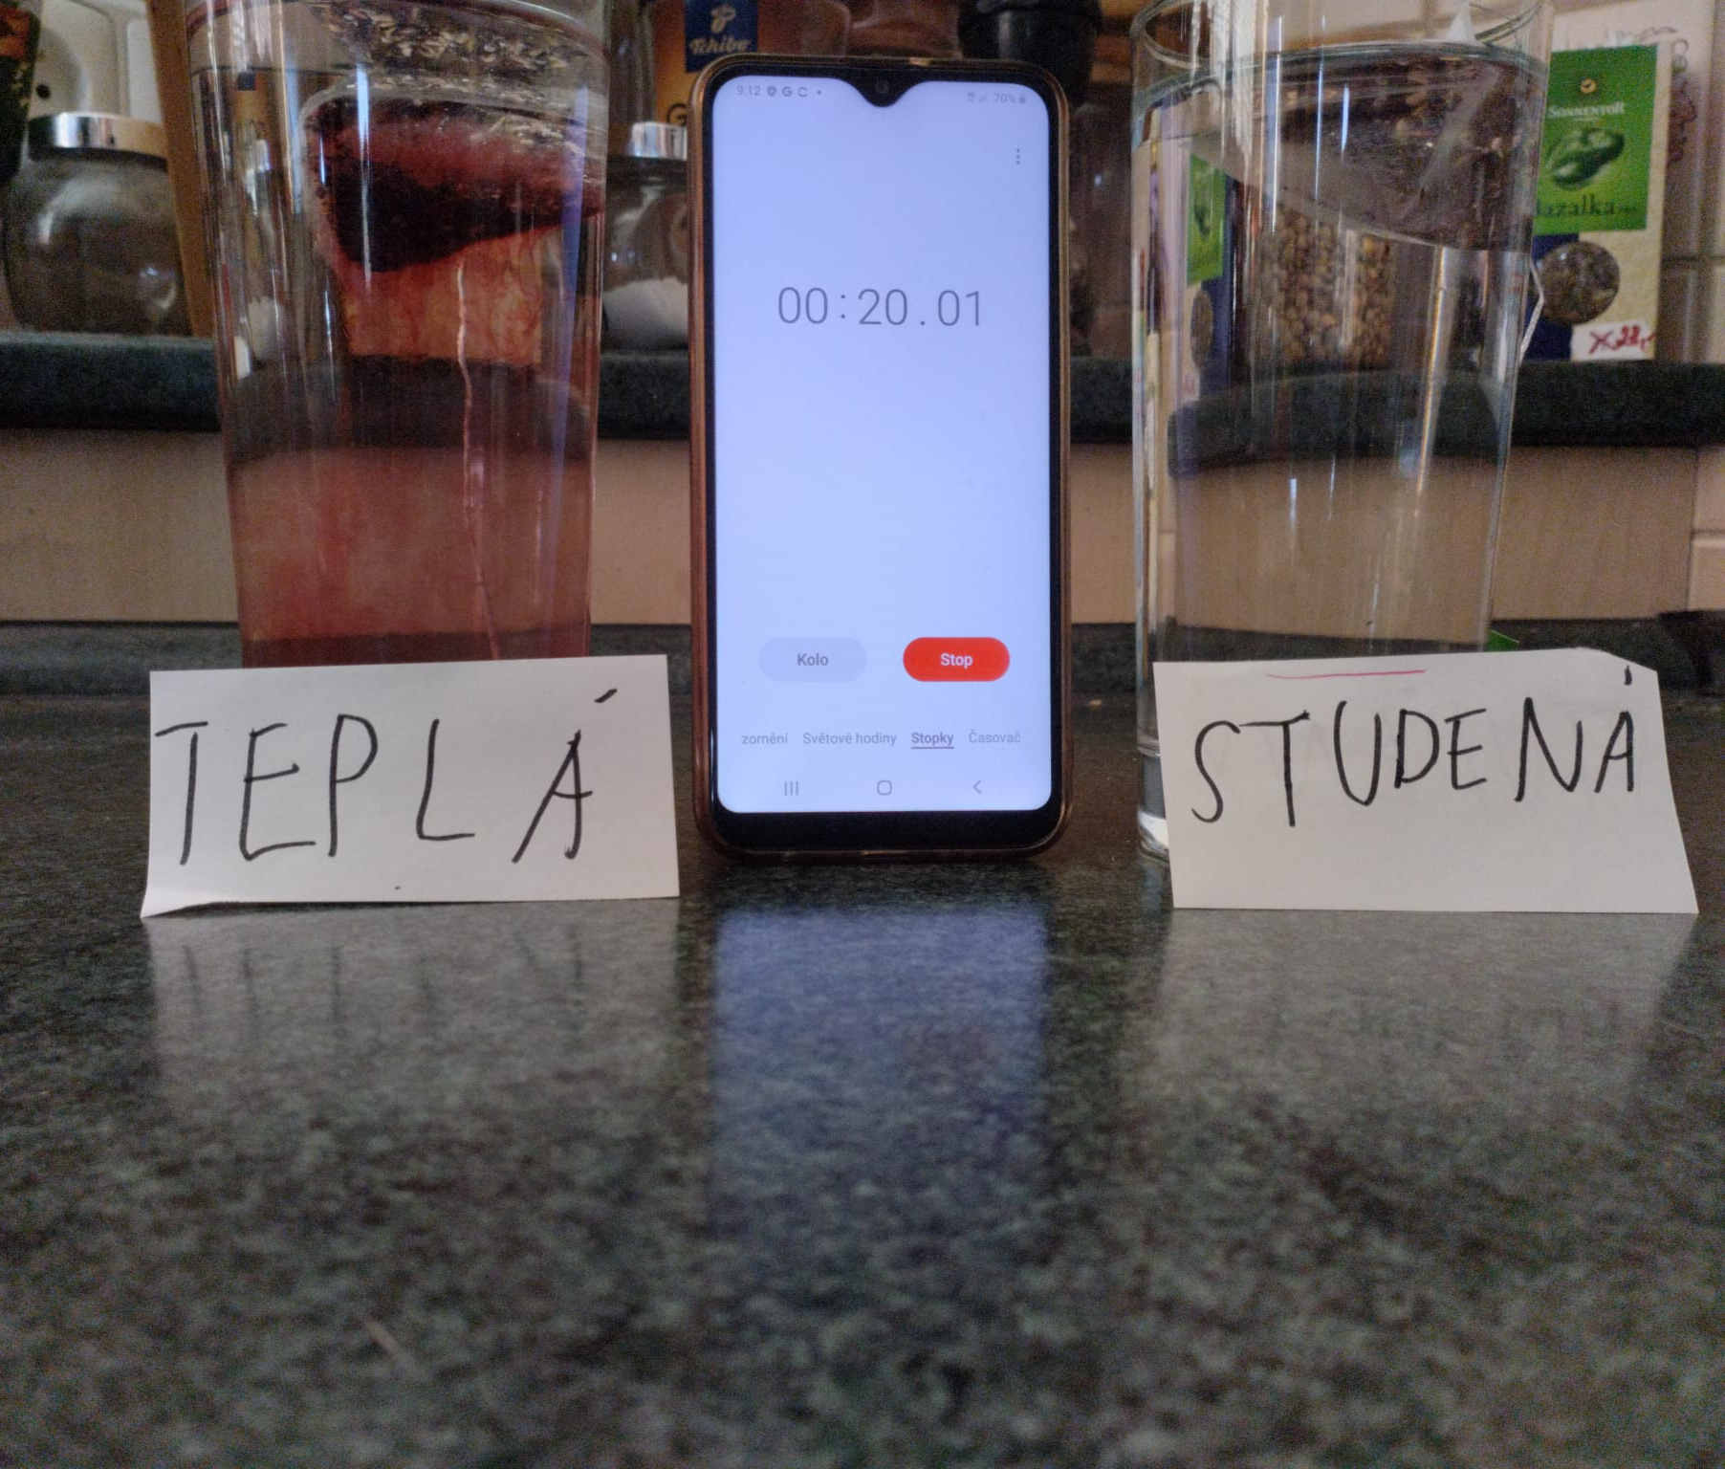
Vidíme, že teplá voda už je po 20 sekundách zbarvená

Slide 6
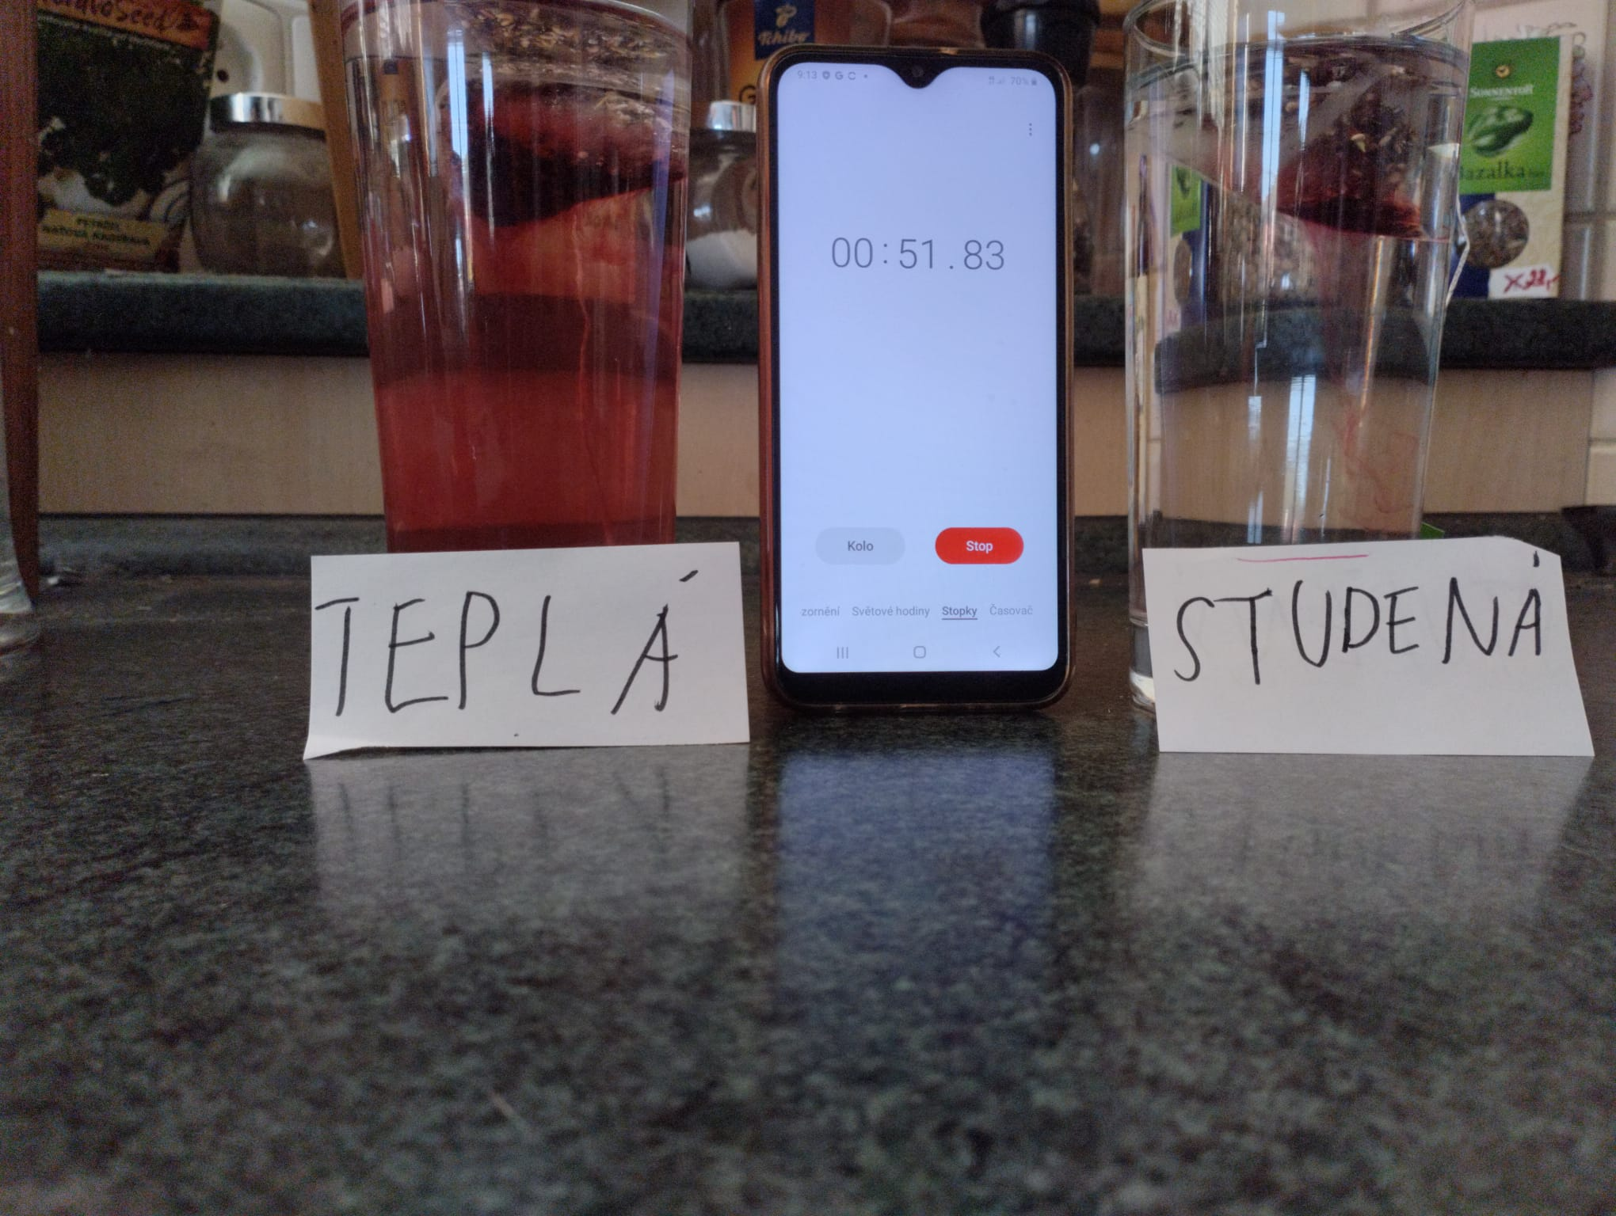
Čaj v teplé vodě už se červená,
ve studené se teprve začíná rozpouštět

Slide 7
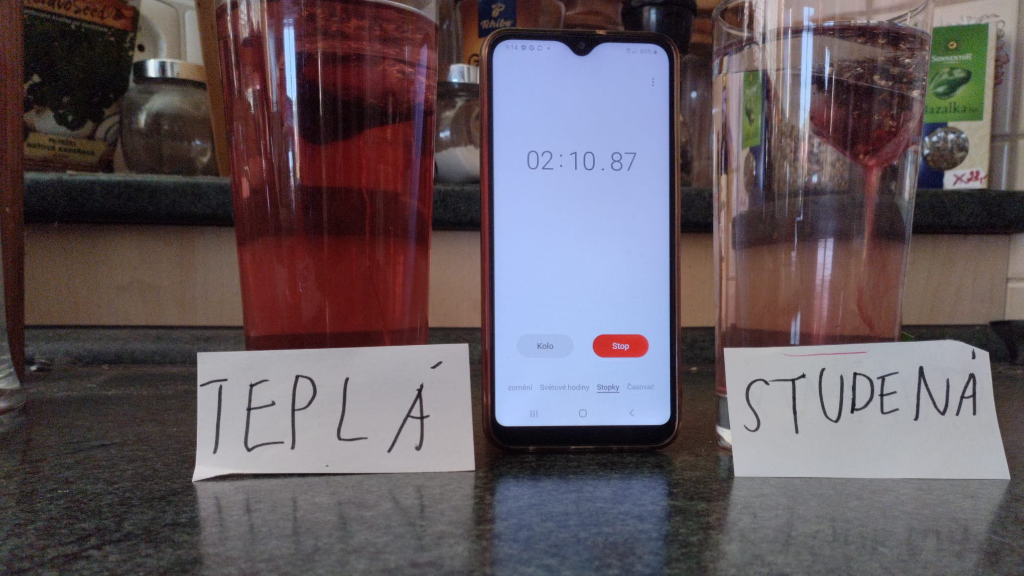
Tady už je vidět rozdíl

Slide 8
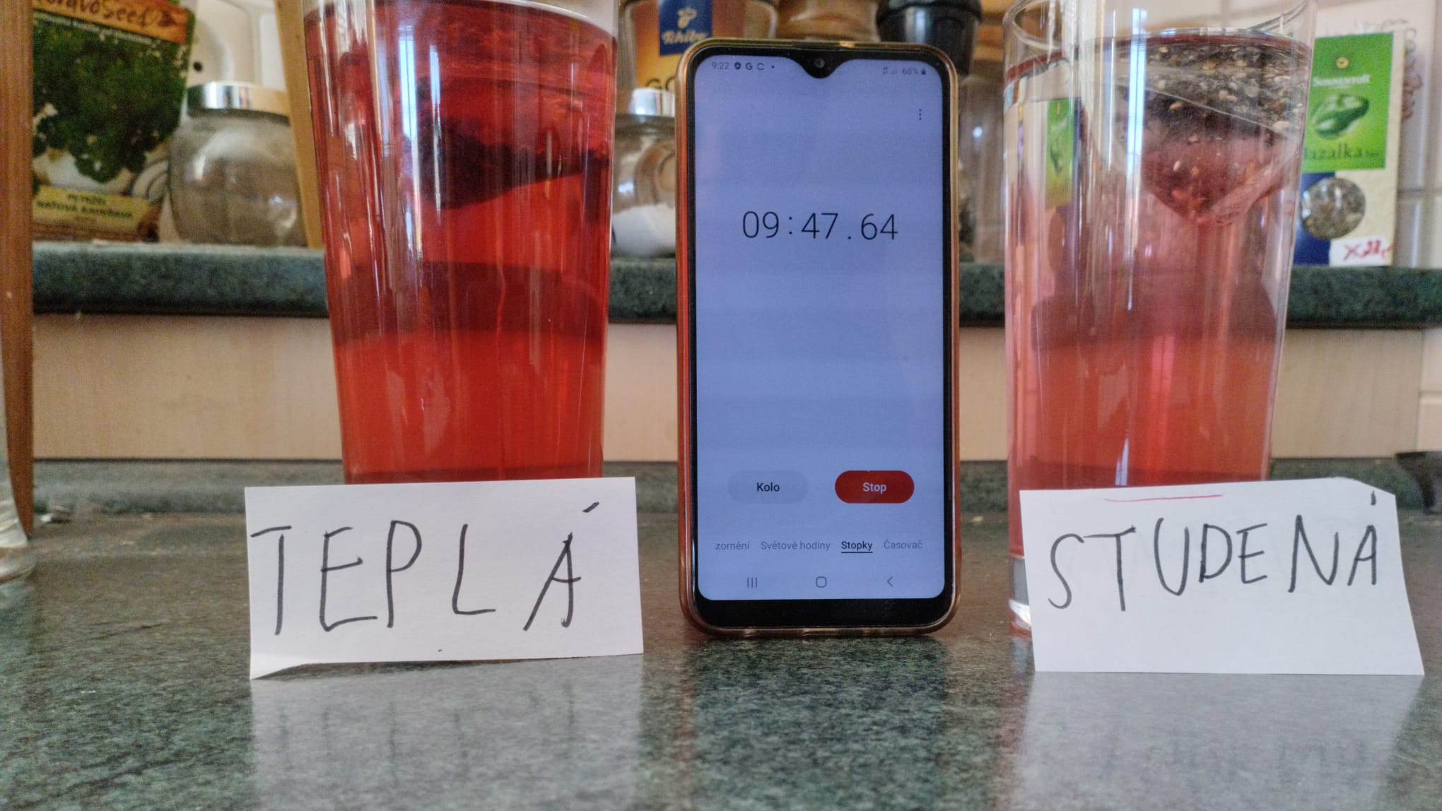
9,45 min a už je to veliký rozdíl

Slide 9
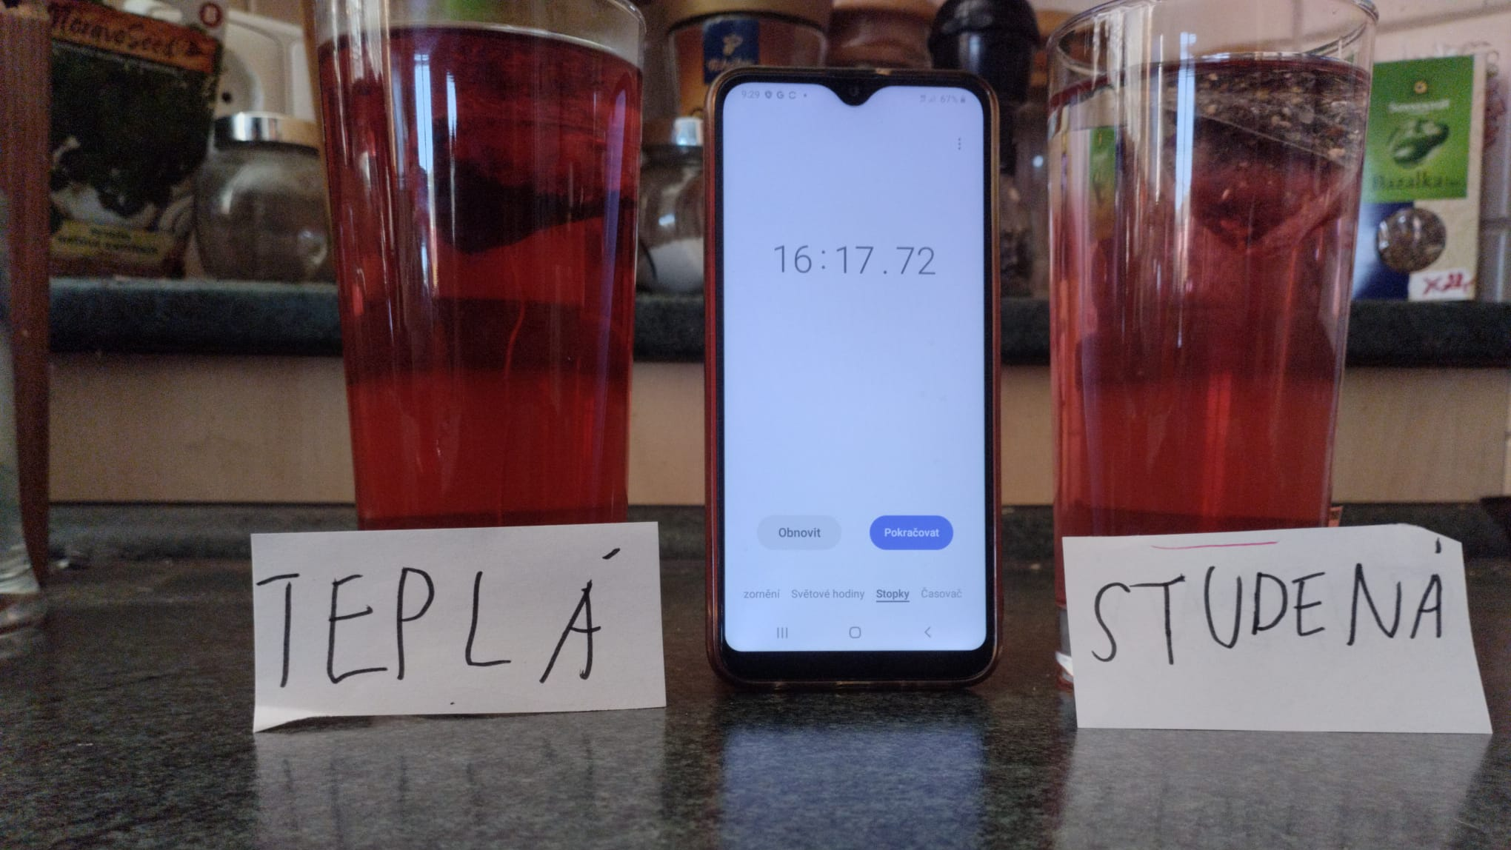
A tady je vidět konečný výsledek za 16 min

Slide 10
Děkuji za pozornost Tomáš Horník
20.10.2023

